Slide 1
Unity 3D
程式設計

Slide 2
Unity 3D
2018 - new feature
Package Manager
Scriptable Rendering Pipeline
HDRP (Preview)
LWRP (Preview)
Shader Graph (Preview)
Job & ECS (Entity component system)
Improve particle effects
2D Skeleton Animation
2D Sprite Shape
...etc.
2019 - new feature
Remove some preview in 2018
LWRP
Shader Graph
.etc
AR Foundation
DOTS
Job & ECS
Burst
...etc
Timeline singals
Animation Rigging
...etc
...etc.

Slide 3
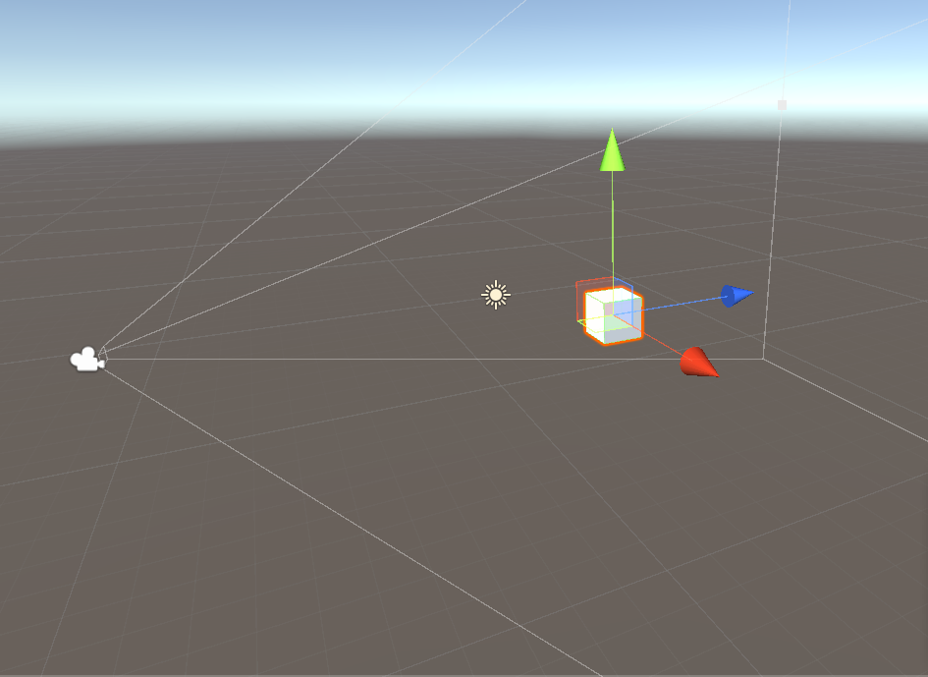
3D概述
View Matrix
Projection Matrix
Other Matrix...
Transformation Data
Model’s World Matrix
Proceed Fragments
Primitives
Fragments
Vertex Data
Display
Vertex Processing
Rasterizer
Fragment
Processing
Frame Buffer

Slide 4
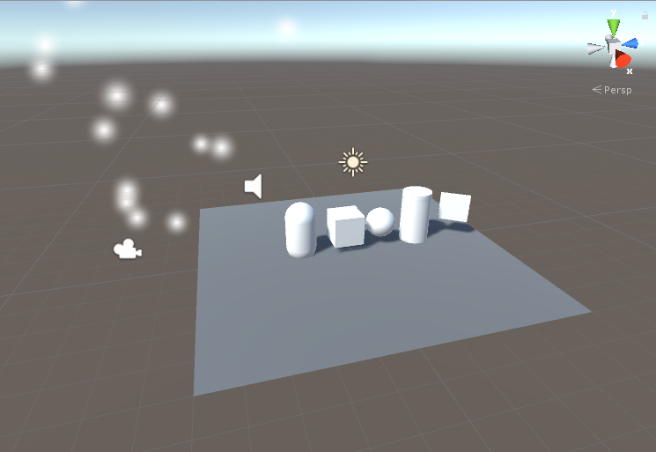
Unity GameObject - Component
遊戲中重要的物件種類
Model
Character
Light
Camera
FX
Audio
Unity - GameObject & Component
GameObject Property

Slide 5
基本工具使用介紹
Menubar

Slide 6
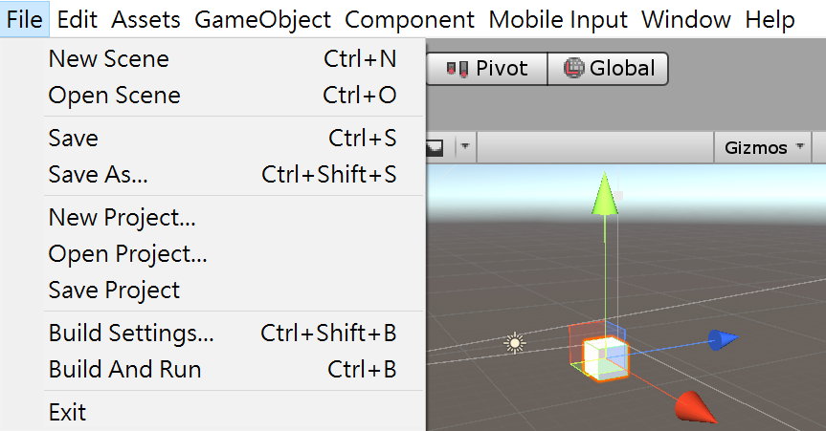
基本工具使用介紹
Menubar - File
場景控管
專案控管
編譯與執行相關

Slide 7
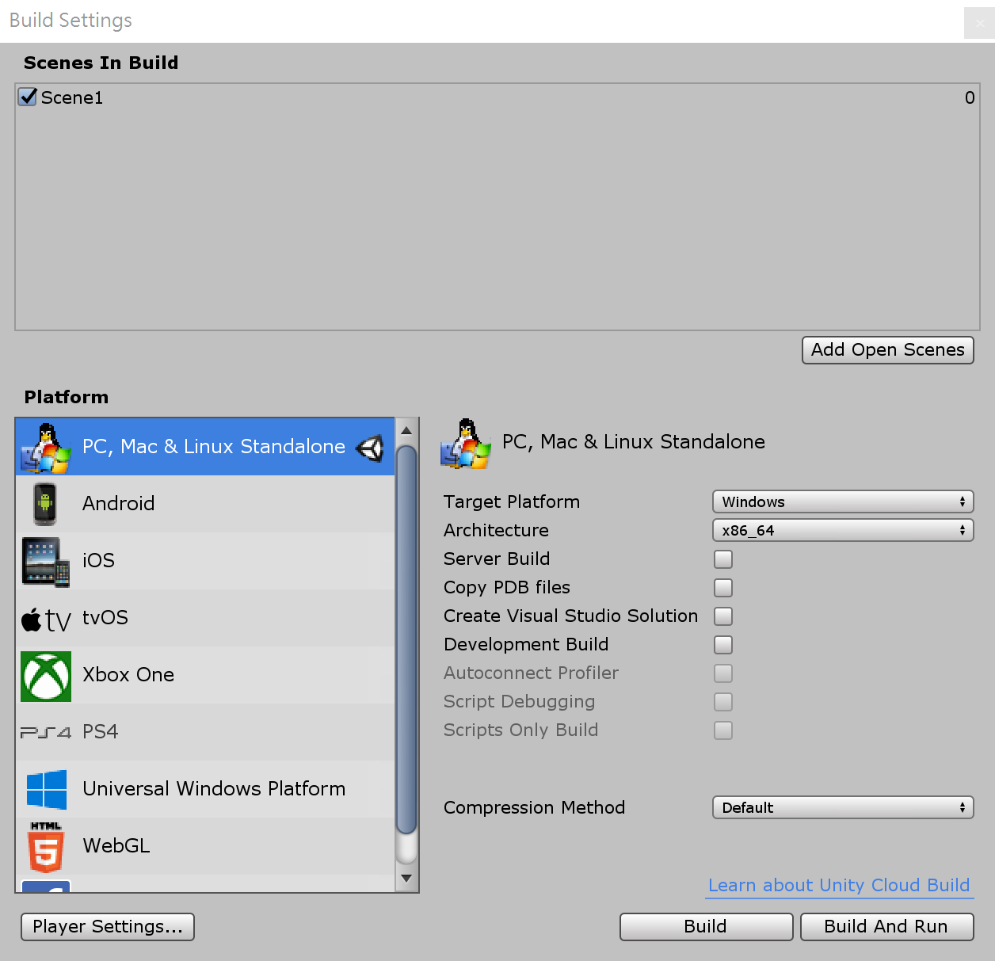
基本工具使用介紹
Build Settings(編譯與執行設定)
需要編譯與執行的場景
目標平台選項
應用程式細項設定

Slide 8
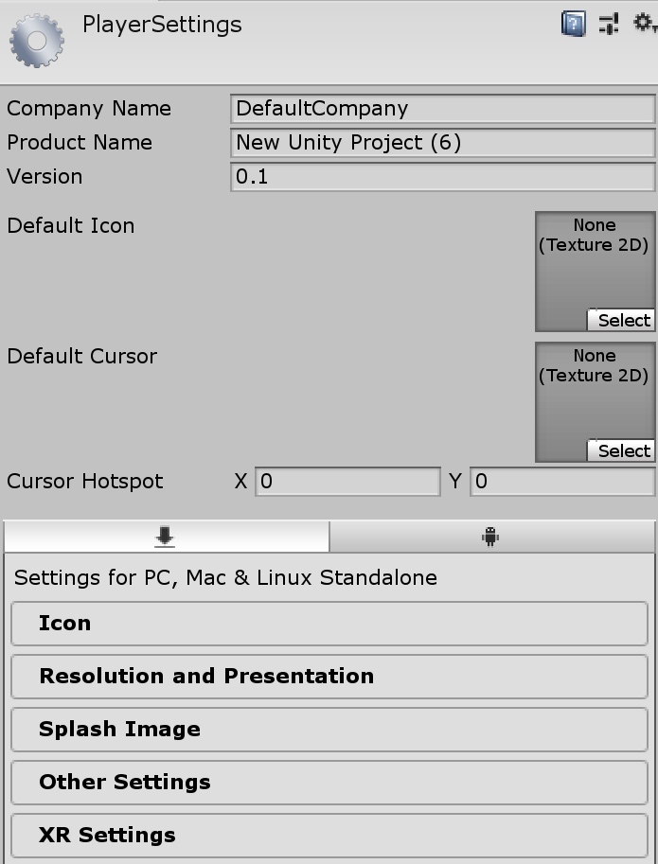
基本工具使用介紹
Player Settings
應用程式細項設定
目標平台選項
應用程式畫面設定
應用程式開啟畫面設定
AR/VR 相關設定

Slide 9
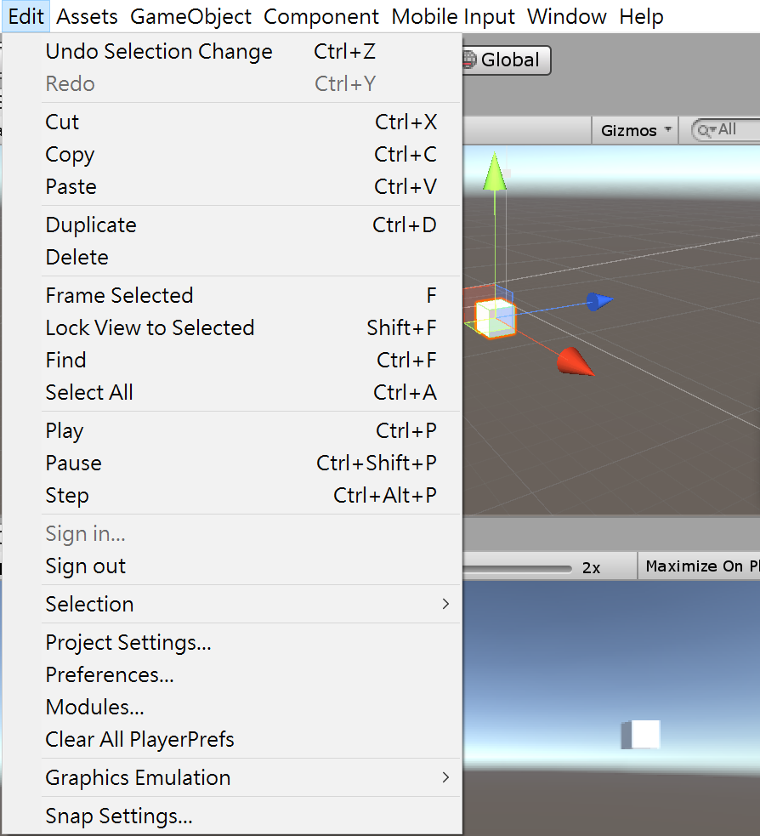
基本工具使用介紹
Edit
一般工具皆有的基本操作
工具基本操作
專案設定

Slide 10
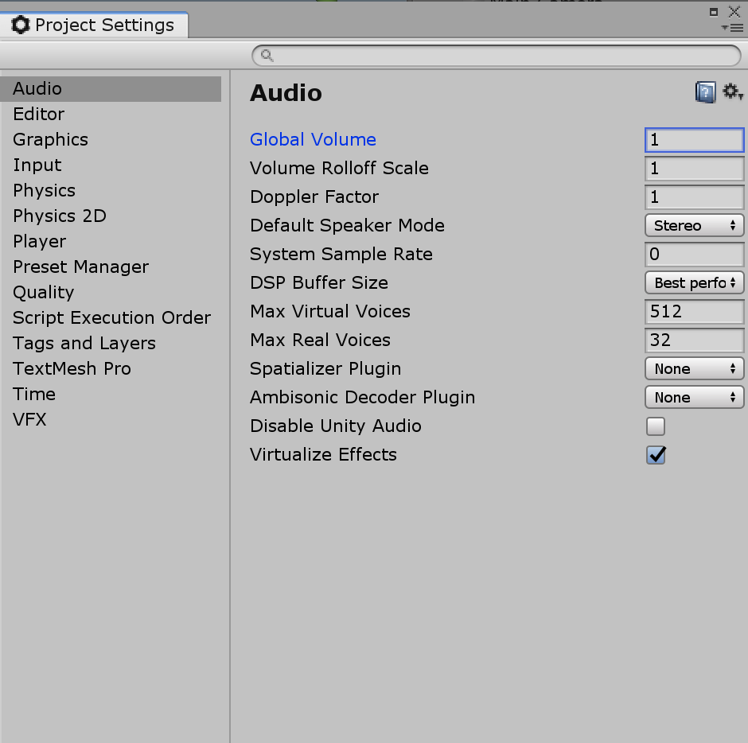
基本工具使用介紹
Project Settings
專案的全域參數
輸入控制
畫面品質
基本重要的設定項目

Slide 11
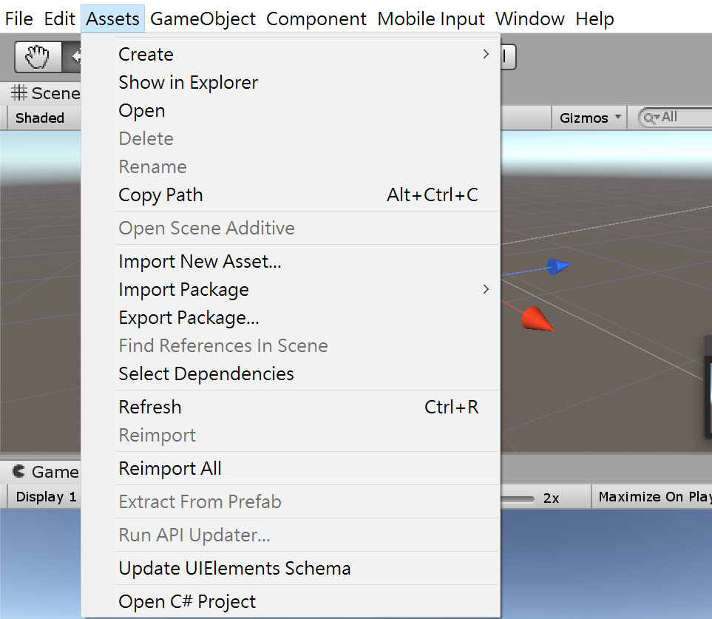
基本工具使用介紹
建立素材
Menubar - Asset
素材功能清單
素材包管理

Slide 12
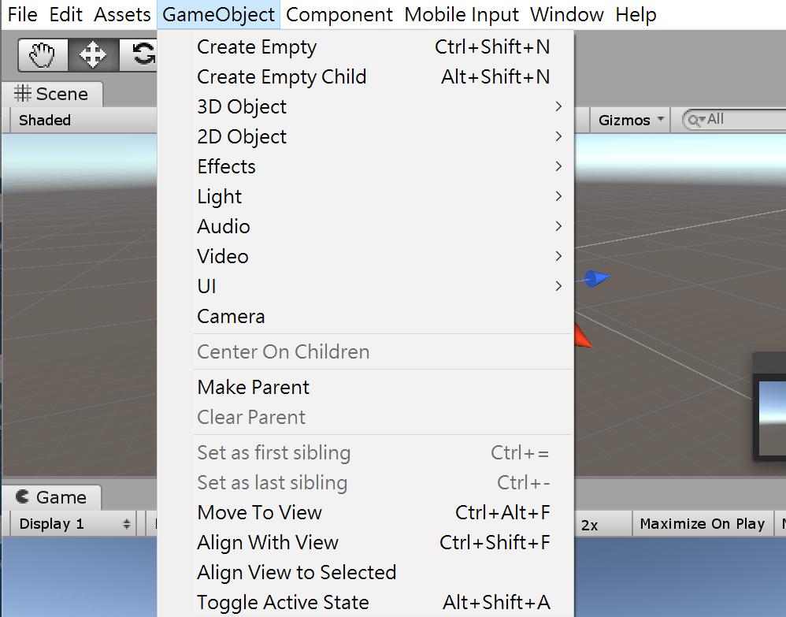
基本工具使用介紹
Menubar - GameObject
Scene的基本成員
基本帶有Transform的 Component
建立遊戲物件
物件定位

Slide 13
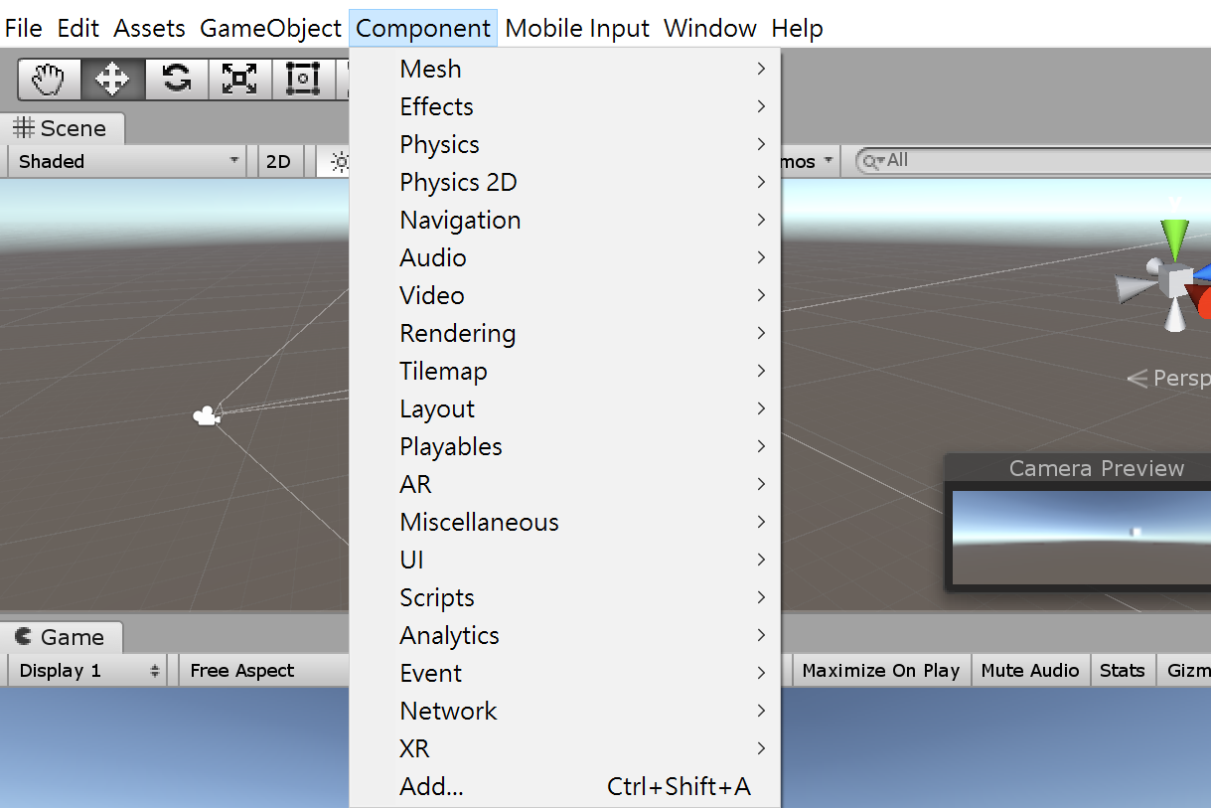
基本工具使用介紹
Menubar - Component
右圖為重要基本的內建 Component的類型
自行撰寫Script只需繼承 MoneBehavior即可當作 Component

Slide 14
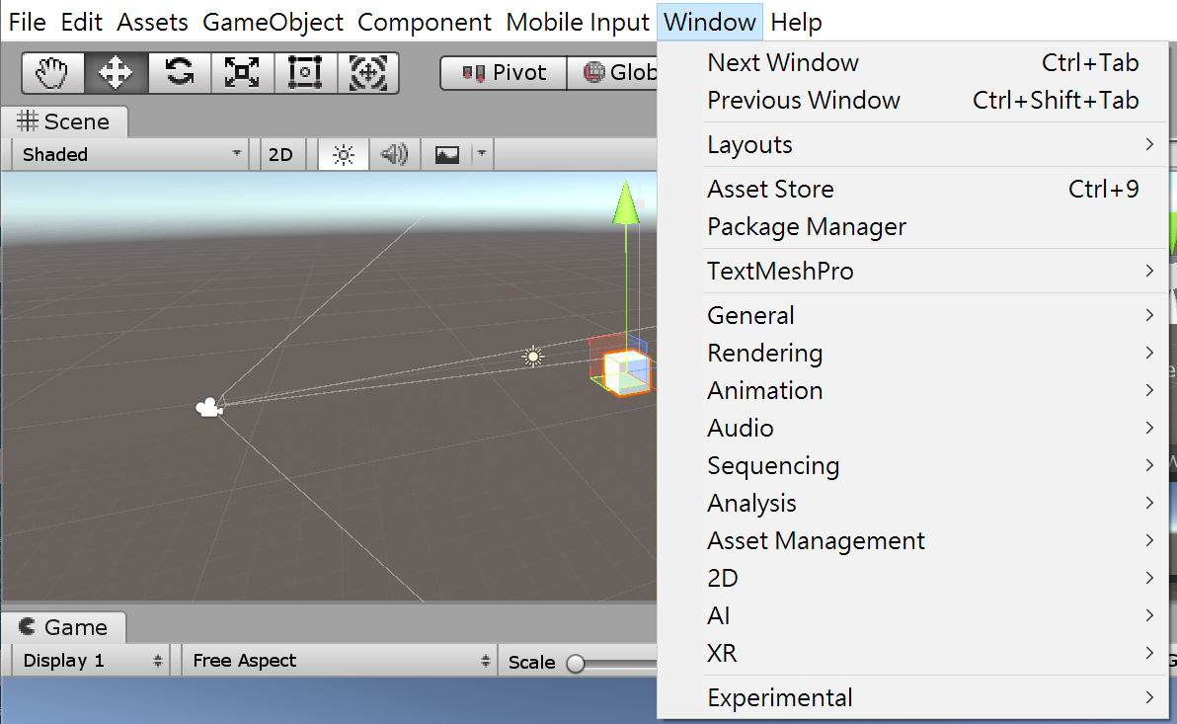
基本工具使用介紹
Menubar - Window
功能視窗開關

Slide 15
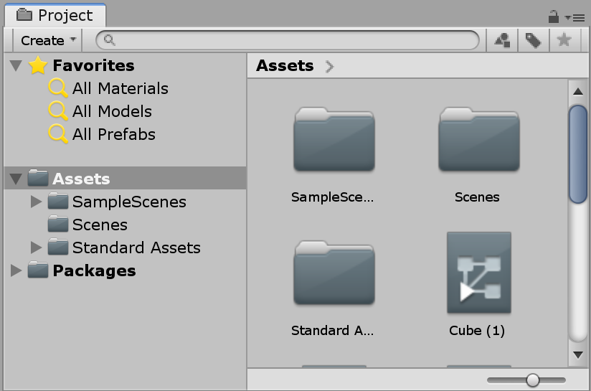
基本工具使用介紹
Window - Project
素材管理視窗
Assets為素材資料夾
素材資料夾位於專案目錄下的 Assets資料夾
Packages為目前安裝之套件
Create = Menubar/Assets/Create

Slide 16
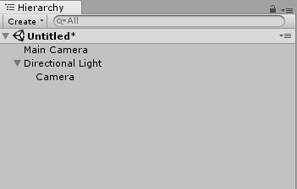
基本工具使用介紹
Window - Hierarchy
遊戲物件管理視窗
Unity Scene
Main Camera
Directional Light
Create = Menubar/GameObject
項目中的部分功能
Camera

Slide 17
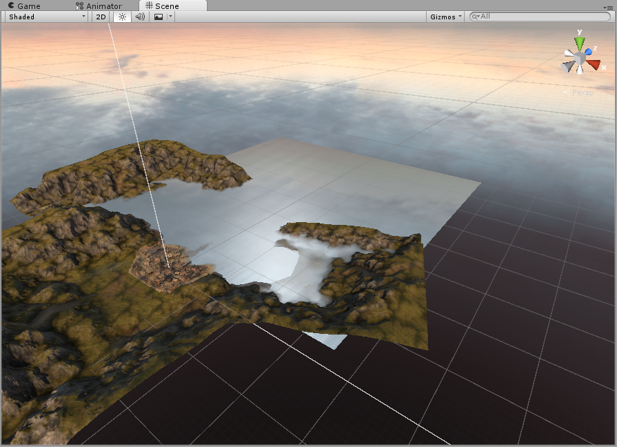
基本工具使用介紹
各項檢視場景的功能
Scene Window
遊戲編輯主視窗
檢視場景及物件
編輯場景

Slide 18
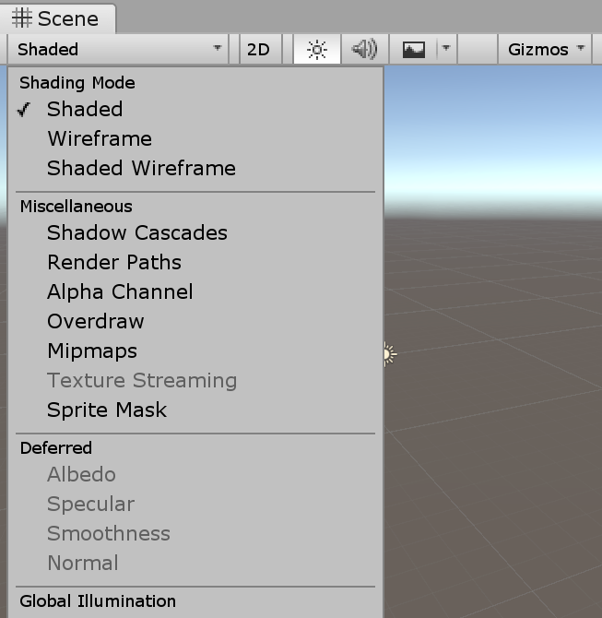
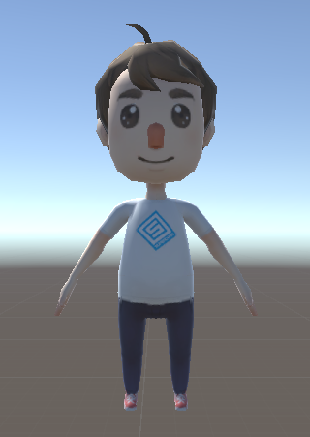
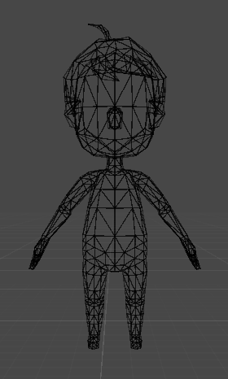
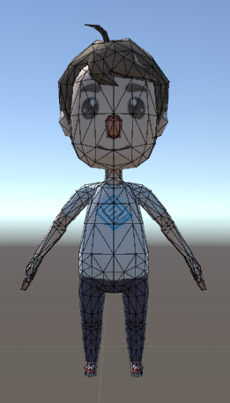
基本工具使用介紹
Scene Window
常用的檢視功能

Slide 19
基本工具使用介紹
Toolbar - Scene Window的功能
Hotkey - q, w, e, r, t ,y
Control - 滑鼠左右鍵配合Alt鍵

Slide 20
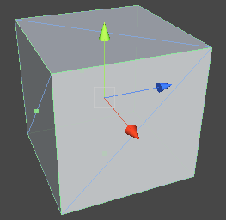
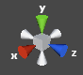
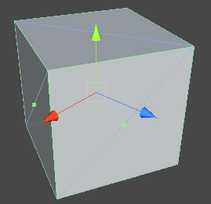
基本工具使用介紹

Slide 21
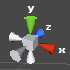
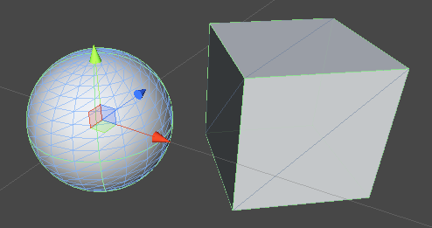
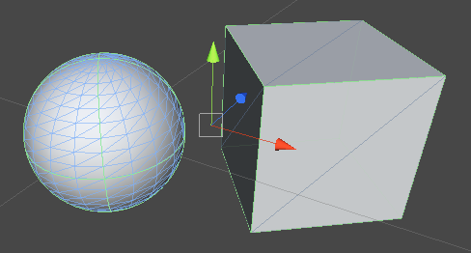
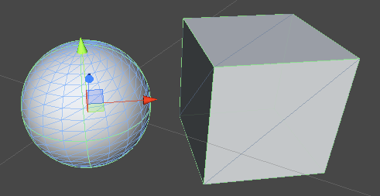
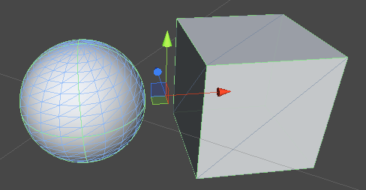
基本工具使用介紹

Slide 22
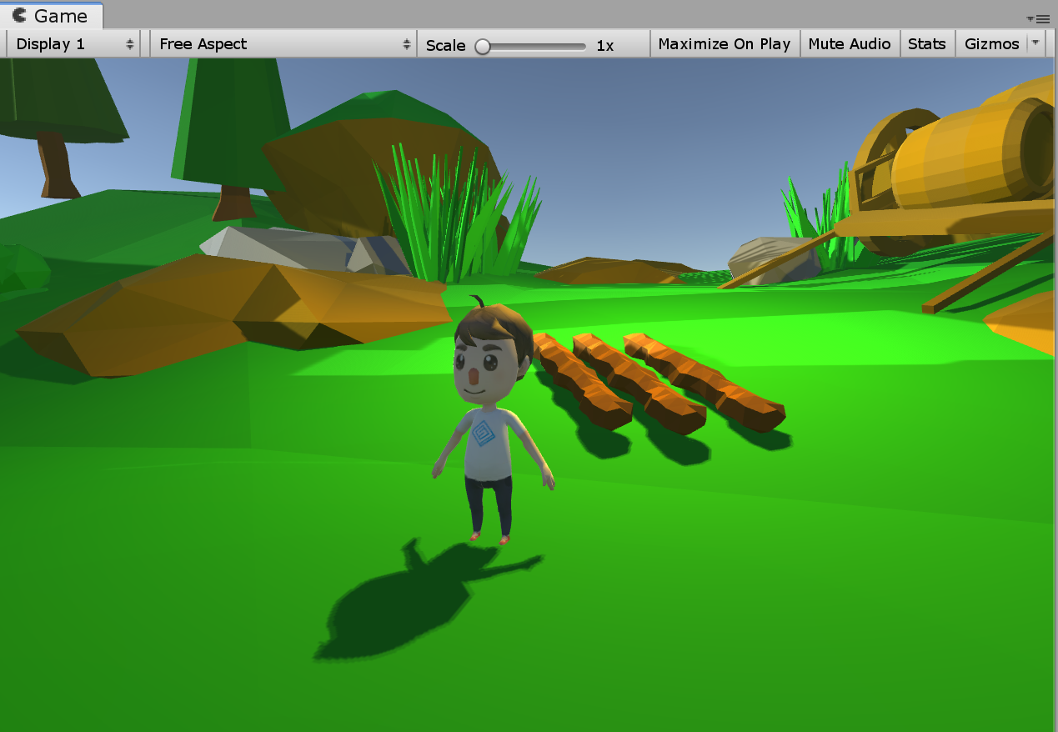
基本工具使用介紹
遊戲畫面選項
Game Window
實際檢視遊戲
Play
Pause
Step

Slide 23
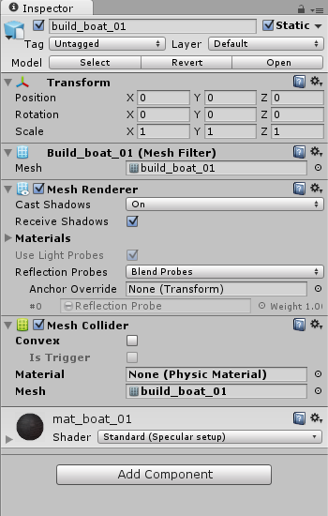
基本工具使用介紹
物件基本設定
基本的Component
Inspector Window
物件屬性編輯視窗
空物件會帶有基本的 Transform Component
內建帶功能的物件如Camera, Light,... 會帶有其特定的Component
自行創建繼承自MonoBehavior的Script ，亦可以當作Component使用
附加的Component

Slide 24
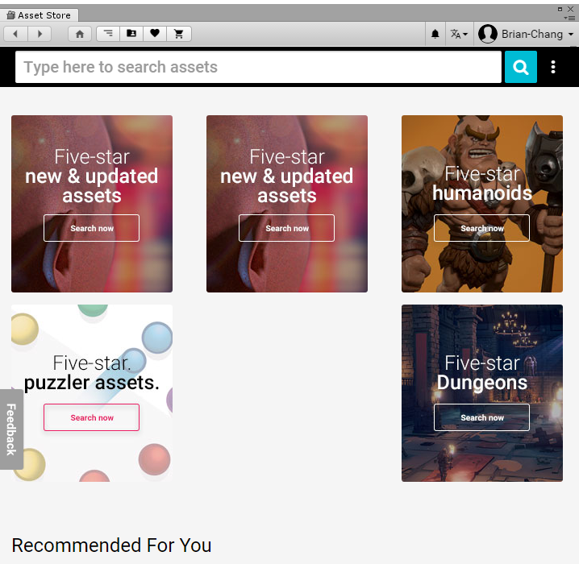
基本工具使用介紹
Asset Store Window

Slide 25
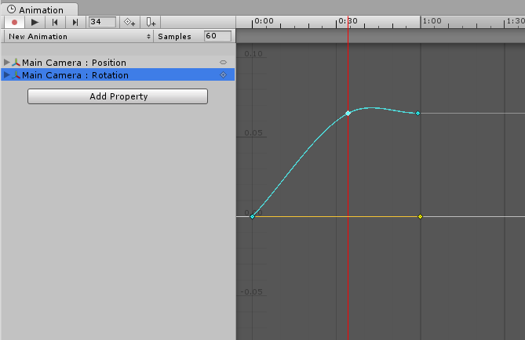
工具使用介紹
Animation Window
動畫 Key Frame 檢視及設定視窗

Slide 26
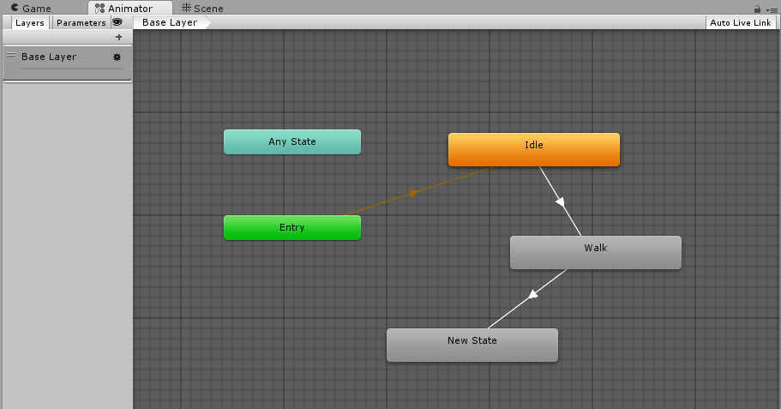
工具使用介紹
Animator Window
動畫狀態控制視窗
State
Condition
Transition
Layer

Slide 27
Animator重點練習步驟
創建Animator Controller Asset給予測試腳色之Animator Component
下載測試人物資料檔案 => Asset Store -> Standard Assets
使用其中Character/ThirdPersonController中的Ethan model.
開啟Animator Window編輯Animator Controller Asset
建立State並綁上動畫(Animation Clip)
Play 場景觀察人物是否如期待撥放動畫
再建立State綁上另一動畫並與第一個State間建立Transition
試著添加參數並設定及改變Transition的條件，了解State切換的過程
Blend Tree測試
將測試資料ThirdPersonController/Prefab/Ethan 拉入場景
觀察並測試上述檔案的Animator Controller中的"Ground" State(Blend tree)
Layer測試(Base Layer 撥放全身 + new Layer撥放上半身/下半身)
於Project View建立Avatar Mask並設定之
Animator Controller中新增Layer並指定Avatar Mask
於新Layer中建立基本State並連結動畫
Play=>調整權重測試

Slide 28
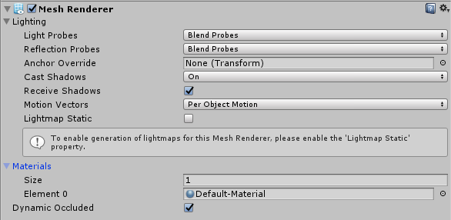
Unity Component
Mesh Renderer & Mesh Filter
控制幾何渲染

Slide 29
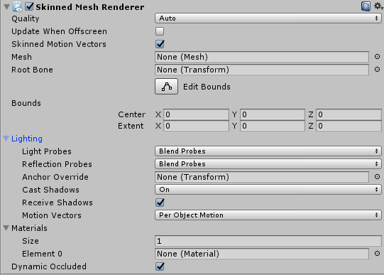
Unity Component
Skin Mesh Renderer
控制皮膚幾何渲染

Slide 30
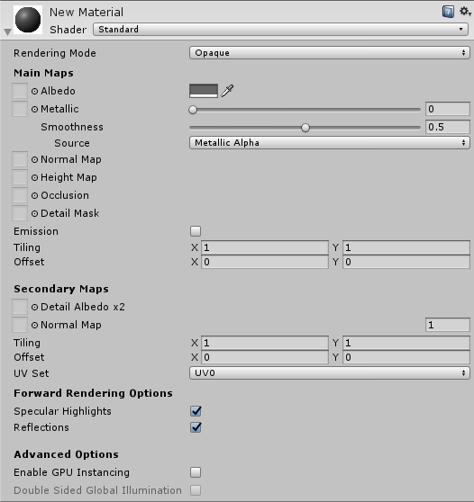
Unity Component
Material
設定材質

Slide 31
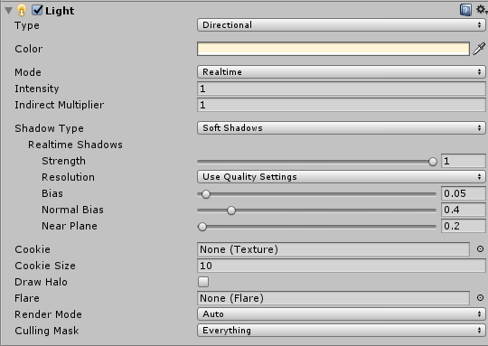
Unity Component
Light
設定燈光

Slide 32
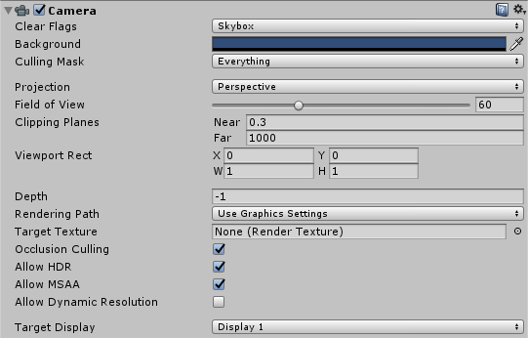
Unity Component
Camera
設定攝影機

Slide 33
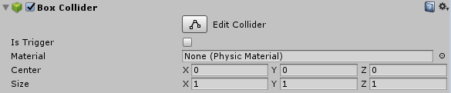
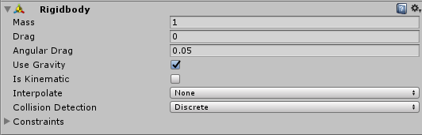
Unity Component
Collider & Rigidbody
物理碰撞

Slide 34
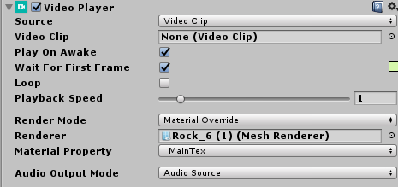
Unity Component
Video Player

Slide 35
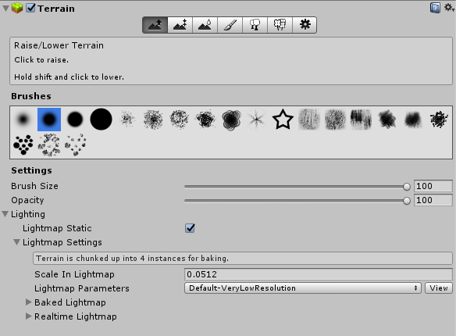
Unity Component
Terrain
地形編輯

Slide 36
Terrain重點練習步驟
設定地形大小
設定地形預設高度(Set height and Flat it)
建立山川與湖泊的地表(paint height)
試著試用不同的筆刷形狀大小與權重
建立高原地形(paint to height)
繪製地表貼圖(paint texture) (注意重複性與貼圖數量)
種植樹木
種植花草
加入風力
僅能影響SpeedTree與Unity程式建立的樹

Slide 37
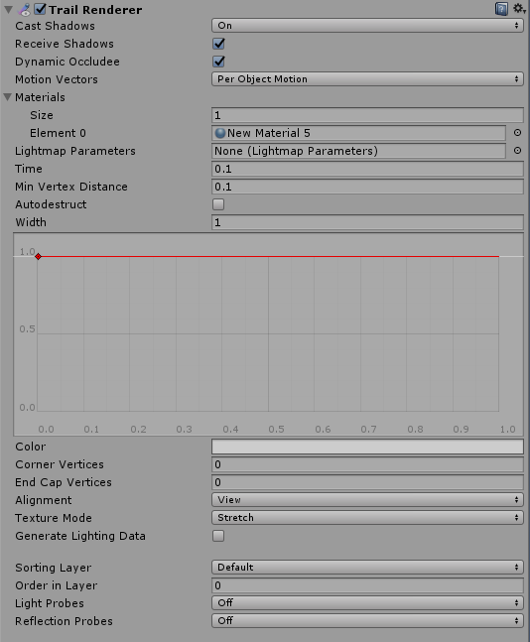
Unity Component
Trail Renderer
常用於殘影特效

Slide 38
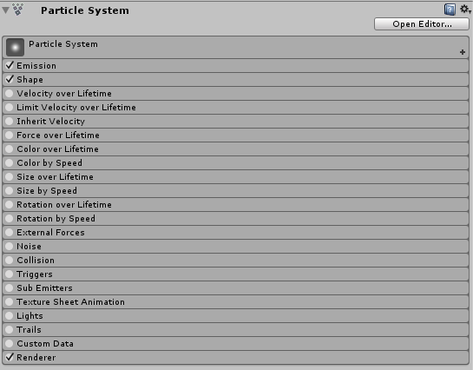
Unity Component
Particle System
編輯粒子特效

Slide 39
Particle System重點練習Module
Main Module(Particle System)
Emission
Shape
Velocity/Color/Size/Rotation over Lifetime
Limit Velocity over Lifetime
External Force
Noise
Collision/Trigger
Sub Emitters
Texture Sheet Animation
Lights
Trails
Renderer

Slide 40
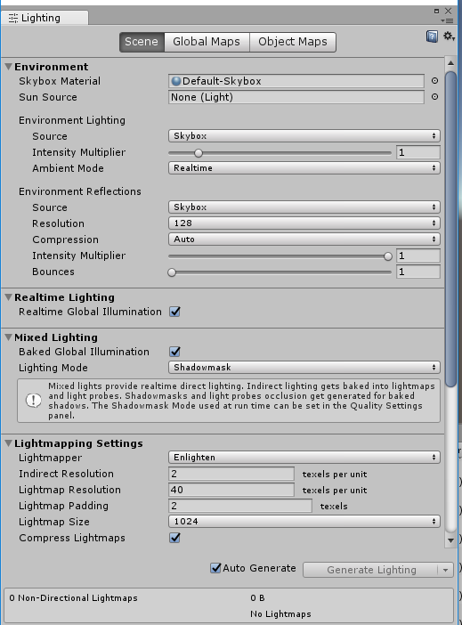
工具使用介紹
Lighting Window
Lightmap生成設定視窗

Slide 41
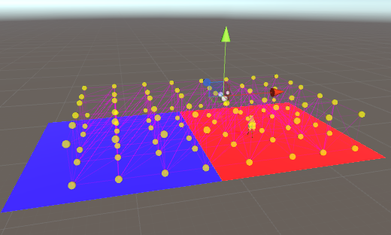
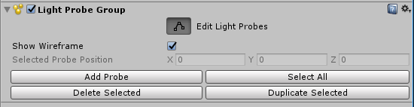
Unity Component
Light Probe Group
SH Lighting

Slide 42
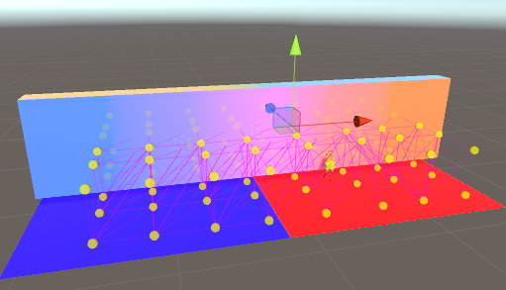
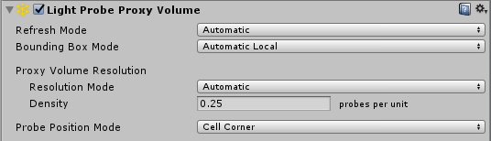
Unity Component
Light Probe Proxy Volume
SH Lighting

Slide 43
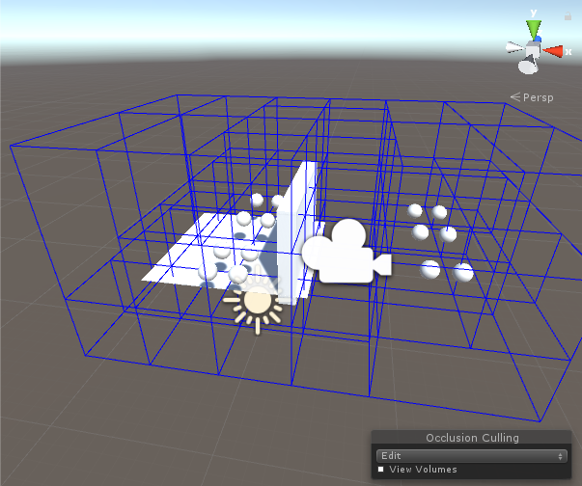
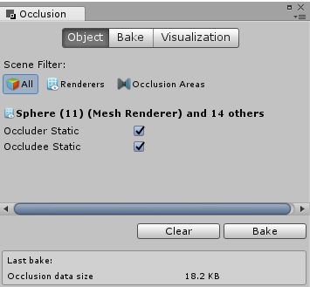
工具使用介紹
Occlusion Window

Slide 44
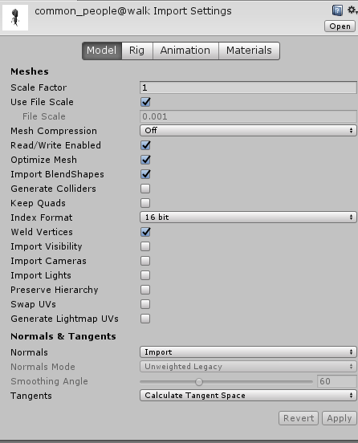
工具使用介紹
Avatar Import Settings
Model
Rig
Animation

Slide 45

工具使用介紹
Configure Avatar
Mapping 動作與骨架

Slide 46
Avatar Setting 重點練習
於Asset Store/Mixamo下載練習用人物模型與動畫
Rig設定練習 (Generic / Humanoid)
Humanoid 下 Configure Avatar的練習
美術動作位移的設定
Humanoid設定以及在Generic設定中選擇有Root Node的情形
Animation 標籤頁中位移的各項參數調整練習(Rotation, Y, XZ)
人物套用不同來源的動畫 => 根據遇到的問題調整相關的設定
Rig設定(Generic對Generic, Humanoid對Humanoid)
Configure Avatar調整動作些微的偏差
替換Avatar產生方式 (Create from this model / Copy from other)
替換人物Animator中所使用的Avatar

Slide 47

工具使用介紹
Audio Mixer Window
音效後製視窗

Slide 48
AudioMixer 重點練習
創建AudioMixer的Asset
編輯AudioMixer
Group <--- Audio Source output
Effects
試著練習不同的音效效果
Parameters
從可調整的參數Expose parameter
Snapshot
建立兩組不同設定的Snapshot
從Script控制Parameter
從Script切換Snapshot

Slide 49

工具使用介紹
Timeline Window
In Game動畫生成設定視窗

Slide 50
Timeline 重點練習
創立空物件並開啟Timeline window創建Timeline asset，Unity會自動加入相關Component給指定物件。
練習Activation Track
練習Animation Track
添加Animation Clip
設定Key frame
注意Track Offset的設定 - Transform / Scene
Animation注意美術位移的使用
練習Control Track
撥放Particle system
練習Audio Track
練習Signal Track

Slide 51
C# Script in Unity(Fundamental)
Namespace UnityEngine
MonoBehavior
public & private
常用變數型態
Int
float
bool
Vector2, 3
GameObject
Unity component
Transform, Animation, Custom Script...etc.

Slide 52
C# Script in Unity(Fundamental)
Debug
Break point
Log
Gizmo

Slide 53

工具使用介紹
Profiler Window
效能檢視視窗

Slide 54
C# Script in Unity(Fundamental)
Basic Function
Start
Update
Awake
LateUpdate
FixedUpdate
OnEnable, OnDisable
OnDestroy
OnMouseXXX
OnTriggerXXX
OnCollisionXXX
OnControllerColliderHit
OnDrawGizmos
OnApplicationPause, OnApplicationFocus, OnApplicationQuit

Slide 55
C# Script in Unity(Fundamental)
Transformation
Transform
Translate
Rotate
Scale
Rigidbody
Velocity
Force
MovePosition
Position
CharacterController
SimpleMove
Move

Slide 56
C# Script in Unity(Fundamental)
Interaction
Input
GetMouseButtonXXX
mousePosition
GetKeyXXX
GetTouch
GetAxis
Physics
Raycast

Slide 57
C# Script in Unity(Fundamental)
Delete GameObject
Destroy(x)
Show/Hide GameObject
SetActive
Renderer Component

Slide 58
C# Script in Unity(Fundamental)
Callback Function in C#.
public delegate void FunctionDelegate();
public FunctionDelegate m_SteeringDelegate = null;
使用 :
In Behavior script:
private void SeekBehavior()
{
}
In AI Control script:
public void SetBehavior(FunctionDelegate func)
{
m_SteeringDelegate = func
}
Publuc void RunMyBehavior() {
If(m_SteeringDelegate != null)
m_SteeringDelegate();
}

Slide 59
C# Script in Unity(Fundamental)
Try to use script to control some component :
Camera
Light
Renderer
ParticleSystem
AudioSource/AudioListener
Animator

Slide 60
實作簡易第一人稱射擊
Keyboard
A/Left : Move Left
W/Up : Move Forward
S/Down : Move Backward
D/Right : Move Right
Mouse
Mouse delta poistion control the camera rotation
Bullet
Collision
Trail Renderer

Slide 61

物件讀取
Prefab
GameObject + Components
建立
從Hierarchy view 拖拉到 Project view即可建立
從Script建立

Slide 62


物件讀取
Resources
“Resources” 資料夾
Load
LoadAll
LoadAsync

Slide 63
物件讀取
StartCoroutine :
Not multi-thread. 程式run到yield return時會先暫時跳出繼續執行application.直到一定時間會在觸發coroutine繼續執行.
Application
Coroutine A
Main Thread
A Job
Coroutine B
B Job
…
…
Coroutines
…

Slide 64
物件讀取
AssetBundles
建立
Custom Script
Assetbundle browser
下載
new WWW
WWW.LoadFromCacheOrDownload
LoadFromFile & LoadFromFileAsync
LoadFromMemory & LoadFromMemoryAsync
UnityWebRequest( < 2018.2.18) / UnityWebRequestAssetBundle(now)
讀取
LoadAsset & LoadAssetAsync
LoadAllAsset & LoadAllAssetAsync

Slide 65
物件讀取
AssetBundles
建立
Custom Script
Assetbundle browser
Download from asset store

Slide 66
物件讀取
AssetBundles
下載
Load the manifest.
WWW w = new WWW(manifestPath);
AssetBundleManifest abm = w.assetBundle.LoadAsset<AssetBundleManifest>("AssetBundleManifest");

Slide 67


物件讀取
AssetBundles
下載
new WWW
WWW.LoadFromCacheOrDownload

Slide 68

物件讀取
AssetBundles
下載
LoadFromFile & LoadFromFileAsync

Slide 69

物件讀取
AssetBundles
下載
LoadFromMemory & LoadFromMemoryAsync

Slide 70

物件讀取
AssetBundles
下載
UnityWebRequest( < 2018.2.18) / UnityWebRequestAssetBundle(now)
Using UnityEngine.Networking

Slide 71


物件讀取
AssetBundles
讀取
LoadAsset & LoadAssetAsync

Slide 72


物件讀取
AssetBundles
讀取
LoadAllAsset & LoadAllAssetAsync

Slide 73

物件讀取
AssetBundles
釋放

Slide 74


場景讀取
SceneManager
LoadScene & LoadSceneAsync
Single & Additive
sceneLoaded => callback
Active Scene

Slide 75


場景讀取
SceneManager
Using UnityEngine.SceneManagement
LoadScene & LoadSceneAsync

Slide 76
場景讀取
特別注意
DontDestroyOnLoad
Resources.UnloadUnusedAssets
Assetbundle Scene
Load Scene After Load Assetbundle
Execution Order : https://docs.unity3d.com/Manual/ExecutionOrder.html

Slide 77
資源管理
管理Asset Bundles
管理Assets
管理GameObject

Slide 78


資源管理
管理Asset Bundles

Slide 79


資源管理
管理Assets

Slide 80
資源管理
Object Data
Dynamic or static
管理GameObject
container
GameObject
Using Flag
Add to container
…
App
Data
Check available data
Data
Data

Slide 81

資源管理
管理GameObject
Type1
Type2
…
…
…
Data
Data
Data
Data
Data
Data

Slide 82


資源管理
管理GameObject

Slide 83

資源管理
管理GameObject

Slide 84

資源管理
管理GameObject

Slide 85
資源管理
Container可因個人喜好自由設計
注意資源的釋放
Destroy
Resources.UnloadUnusedAssets
Modify Material

Slide 86

Custom Inspector
Create Script In Editor Folder and Reference Original Script.

Slide 87

Custom Window
Create Script In Editor Folder

Slide 88
Mesh
Mesh Filter
儲存資料
Vertex position
Vertex normal
Vertex tangent
Vertex UV
Index data
Mesh Renderer
控制Render
Mesh data

Slide 89
Skin Mesh
Skin Mesh Renderer
儲存資料
Vertex position
Vertex normal
Vertex tangent
Vertex UV
Index data
Bone weights
Bindpose
控制Render
Mesh data
Bones

Slide 90
讀寫自訂文件
Load & Parse example *.txt file to mesh
Other format :
Common binary
System.IO
Json
JsonUtility
SimpleJson
...etc
Flat buffer
Google flatbuffer

Slide 91


Minimap

Slide 92
Minimap
Minimap in Unity
建立一個Plane上面會貼上預先準備好與場景同比例的簡化地圖.
建立一支Orthogonal的Camera以Top view的方式照著此Plane.
建立好一個管理Minimap的class
根據場景換貼圖
動態增加刪除minimap上的targets.
調整比例對位.

Slide 93


Fog of war

Slide 94

Fog of war
在這邊介紹的方法是 :
產生一個grid, 對應到一個plane上貼貼圖代表霧, 一個grid的node或多個node代表貼圖的一個pixel.
遊戲中根據target在哪個node來決定周圍相關pixel的顏色.
Node也可以給予編號, 來達到可視範圍內遮蔽的效果.
Plane也可換成場景外型的蓋子模型,來避免高低差的問題.
可視範圍遮蔽 :
2
1
0

Slide 95
Shader
Shader 定義了一個物件的視覺效果，透過材質、燈光及演算法來呈現所需要的效果, 而其中燈光更是對效能及Shader code的複雜度重大的影像
One Light Per Pass
Surface Shader
Rendering Path
Legacy Vertex Lit
Legacy Deferred
Forward
Deferred

Slide 96
Shader
Legacy Vertex Lit
在Vertex Lit Rendering所有物件大都是一個pass就畫出來, 針對燈光的計算就全部算到頂點上. 這是unity 設定上最快的Rendering Path.
Vertex Lit Rendering是針對對燈光效果要求較低,硬體配備較差的需求所設計, 並且沒有提供影子的效果.
雖然說支援的硬體很廣泛, 但是沒有對console平台作支援

Slide 97
Shader
Foward
這是在有Deferred Rendering之前最常用的Rendering 的方式, 每個物件都獨立的在自己的Shader將lighting 跟材質等的計算運算好並且直接畫出去.
而Unity在對Forward rendering的設計跟一般有點不一樣的地方就是在一個燈光就在一個pass中做計算. 多個燈光就需要多個pass.

Slide 98



Shader
Deferred
Deferred Rendering是最近幾年的產物, 透過Shader 將Geometry buffer存在貼圖中, 再對相關的Buffer作Lighting的計算來達到傳統Forward rendering 上對燈光數量的限制, 最後在把結果組合再一起畫到螢幕上.
不支援透明物件
一樣的Lighting

Slide 99
Shader
Legacy Deferred
Base Pass :
一樣建立Gbuffer不過沒有Albedo
Light Pass:
燈光計算 : 都是Blinn-Phong
Final Pass:
所有物件都在Render一次與lighting結果, lightmap等作組合

Slide 100
Shader
Fixed Function Shader
在一些老舊的機器上, 硬體可能不支援programmable shaders, 這時就只能跑Fixed function rendering pipeline. Unity 同樣的也提供方式(ShaderLab)來做相關設定.
Surface Shader
這是Unity提供的一種高階語言, 以簡單的方式撰寫複雜的Shader, 只需寫簡單的CG/HLSL系統會自動產生其他的code.
通常如果需要Lighting 或 Shadow用Surface Shader 會比較輕鬆
不要在不需要lighting的shader上使用,避免不必要的計算.
Vertex and Fragment Shader
在不需要操作lighting或要寫一些Surface Shader無法達成目的的Shader時, 就可以使用Vertex and Fragment Shader. 這種方式在撰寫Shader的效果上會更有彈性, 只是需要寫較複雜較多的Shader code.
已經內建許多Shader並可做參考.

Slide 101
Shader
ShaderLab
不管是透過上述何種形式來Render, Unity都是透過ShadeLab來完成及控制整個流程.
Shader “MyShader” {
Properties {
_MyTexture (“My Texture”, 2D) = “white” { }
// other properties like colors or vectors go here as well
}
SubShader {
// here goes the 'meat' of your
// - surface shader or
// - vertex and fragment shader or
// - fixed function shader }
SubShader {
// here goes a simpler version of the SubShader above that can run on older graphics cards
}
Fallback “ShaderName”
}

Slide 102
Shader
ShaderLab - 基本語法
Shader "name" { [Properties] Subshaders [Fallback] }
在Material -> Shader的選單中會顯示”name”.
例 : “Mobile/Vertex Colored” => Mobile -> Vertex Colored.
Properties :
可以選擇性的定義其內容
會在Material setting中顯示設定參數
SubShaders :
每一個Shader file都可以包含複數的SubShader.
至少要有一個
Unity 會按照次序逐一檢查可使用的SubShader, 如果沒有可以使用的就會使用Fallback的Shader.
使用SubShader的架構就可以在最新的機器上看到較好的效果, 而在舊的機器上也可以看到較差的效果, 不需要自己再做特別的相關管理.

Slide 103
Shader
ShaderLab語法結構如下:
Shader “name”
Properties
SubShader
Pass
Color, Material, Lighting, Texture Combiners, Blending, Pass Tags, … etc.
UsePass
GrabPass
SubShader Tags
Fallback

Slide 104
Shader
ShaderLab – Properties
可以定義許多的參數讓使用者在Material的編輯視窗中編輯.
Properties語法 :
Properties { property defined 1 2 3 …}
Properties defined :
name ("display name", Range (min, max)) = number
name ("display name", Color) = (number,number,number,number)
name ("display name", 2D) = "name" { }
name ("display name", 3D) = "name" { }
name ("display name", Cube) = "name" { }
name ("display name", Float) = number
name ("display name", Vector) = (number,number,number,number)
name => Used in shader. --- [name]
display name => show in editor.
等號後面的為預設值

Slide 105
Shader
ShaderLab – Properties & cg
In Property:
_MyColor ("Some Color", Color) = (1,1,1,1)
_MyVector ("Some Vector", Vector) = (0,0,0,0)
_MyFloat ("My float", Float) = 0.5
_MyTexture ("Texture", 2D) = "white" {}
_MyCubemap ("Cubemap", CUBE) = "" {}
Map to cg :
fixed4 _MyColor; // low precision type is enough for colors
float4 _MyVector;
float _MyFloat;
sampler2D _MyTexture;
samplerCUBE _MyCubemap;
Float ,half, fixed : 代表變數需要的精準度.

Slide 106
Shader
ShaderLab – SubShader
當Unity選擇的一個SubShader作Render, 它會Render 裡面的每一個Pass, 即可以達到Multi-Pass rendering.
MultiPass rendering is expensive.
SubShader語法 :
Subshader { [Tags] [CommonState] Passdef [Passdef ...] }
可以在Subshader中 定義好Tags, Render 的 state , 複數的Pass
Use Pass
可以使用某一個Shader file中的某一個Pass
Grap Pass
可以將當下的Screen 資訊抓入一張圖中做使用

Slide 107
Shader
Ex.
SubShader {
Tags { "Queue" = "Transparent" }
ZTest Always Cull Off ZWrite Off
Fog { Mode off }
Pass {
…
}
Pass {
…
}
}

Slide 108
Shader
ShaderLab - SubShader Tags
SubShader Tags會提供Unity內部rendering engine 要在何時或如何render此物件.
Tags { "TagName1" = "Value1" "TagName2" = "Value2" }
Tags :
Rendering Order – Queue tag.
RenderType tag.
IgnoreProjector tag
ForceNoShadowCasting
...etc
SubShader的Tag只適用於SubShader, 不能在Pass中使用.

Slide 109
Shader
Rendering Order – Queue tag
用此Tag可以決定物件要Render的次序, 這再針對一些透明物件的處理時相當有用.
5種預設的Render queue tag :
Background : skybox…etc.
Geometry (default) : 不透明物件通常在此
AlphaTest : 將AphalTest獨立出來在不透明物件後
Transparent : 透明物件同樣以Back-to-Front render.
Overlay : Lens flares effect…etc.
在Geometry queue有針對物件Render的次序做最佳化.
Queue的數值設定 :
Background : 1000
Geometry : 2000
AlphaTest : 2450
Transparent : 3000
Overlay : 4000
所以如果有些物件想要在Background 跟 Geometry之間Render => Tags { "Queue" = " Background+1" }

Slide 110
Shader
RenderType tag
透過RenderType tag會將物件指定到特定的group中, 做Shader Render 的管理, 通常用在Replacement Shader 或產生Camera的Depth texture.
與Replacement Tag做比對.
Replacement Shader
當使用者想將Camera所看到的物件用同一個Shader 作Render時就會用到以下兩個Function :
Camera.RenderWithShader (Shader shader, string replacementTag );
SetReplacementShader (Shader shader, string replacementTag );
Replacement Tag :
empty : all object.
Not empty : check replacementTag == RenderType
Ex.現在想要Render不透明物件的Normal :
Camera.RenderWithShader (NormalShader, “Opaque”);
在物件原本的Shader 有“RenderType”=“ Opaque “的物件將會被Render.

Slide 111
Shader
ShaderLab – Pass
一個Pass代表著此物件要被以其設定Render一次.
Pass 語法:
Pass { [Name] [Tags] [RenderSetup][TextureSetup] }
Pass的設定大致包含上面四大類
Name : Pass的名字
Tags : 針對Pass的Tag
RenderSetup : 各種針對hardware render的設定
TextureSetup : 可以在此組合貼圖與顏色設定.

Slide 112
Shader
ShaderLab – Pass Tags
LightMode tag
Always: Always rendered; 但是沒有燈光計算.
ForwardBase: Forward Rendering. 環境光主要平行燈光的燈光計算.
ForwardAdd: Forward Rendering, 增加一盞燈光計算.
Deferred : Deferred Shading. 產生G-Buffer.
PrepassBase: Legacy Deferred Lighting, renders normals & specular exponent.
PrepassFinal: Legacy Deferred Lighting, renders 最後個pixel color, 將貼圖,lighting結果及自發光組合起來.
Vertex: Legacy Vertex Lighting, 但是沒有lightmap.
VertexLMRGBM: Legacy Vertex Lighting, 針對Unity的RGBM格式的Lightmap.
VertexLM: Legacy Vertex Lighting, 針對部分老的GPU與移動平台, Unity有提供一種doulble-LDR格式的lightmap.
ShadowCaster: 產生Shadow map/Depth map.

Slide 113
Shader
ShaderLab – Pass Render Setup
Cull Back/Front/Off: 設定Culling mode.
ZTest : 設定Depth testing的參數. Less/Greater/Lequal/GEqual/Equal/NotEqual/Always
ZWrite On/Off,: 是否寫Depth.
AlphaTest Less/Greater/Lequal/GEqual/Equal/NotEqual/Always cutoffvalue : 打開AlphaTest 並設定參數.
Fog { Fog參數區塊 } : 設定霧的參數.
Blend SrcBlendMode DestBlendMode : 設定Alpha Blending.
Blend ColorOp
ColorMask 任何對RGBA的組合/0 : 設定顏色遮罩, 當0的時候關掉所有channel.
Material { 材質參數區塊 } : 針對Vertex lighting的材質設定.
Lighting On/Off: 是否要做Vertex lighting.
Color ColorValue : 設定顏色來使用(在Vertex Lighting關起來的時候).
SeparateSpecular On/Off : 針對Vertex Lighting是不是要將Specular Lighting開啟.
ColorMaterial AmbientAndDiffuse/Emission : 可以用Vertex color取代掉Material block裡面材質的設定來做Vertex Lighting.

Slide 114

Shader
Color, Material, Lighting
Used by vertex lighting :
Material
Lighting
Color
SeparateSpecular
ColorMaterial
如果有自己寫vertex and fragment shader就可以直接忽略這邊的設定.
(Copy from unity manual)

Slide 115
Shader
Material Block
Diffuse Color
Ambient Color
Specular Color
Shininess Number
Emission Color
FinalColor = Ambient result + Diffuse result + Specular result + Emission result.

Slide 116
Shader
Ex.
Shader "VertexLit Simple"
{
Properties {
_Color ("Main Color", COLOR) = (1,1,1,1)
}
SubShader {
Pass {
Material {
Diffuse [_Color]
Ambient [_Color]
}
Lighting On
}
}
}

Slide 117

Shader
Culling and Depth Testing
Culling :
設定不需要Render的polygon來加快效能
Cull Back : 不Render 背對攝影機的polygon.(Default)
Cull Front : 不Render面對攝影機的polygon.
Cull Off :不管正面, 背面都Render.
(Copy from unity manual)

Slide 118
Shader
Depth Test :
設定深度, 按照深度比較來決定是否Render一個pixel
ZWrite On/Off : 決定一個物件是不是要在Render的過程中將深度值寫入ZBuffer.
ZTest Less/Greater/Lequal/GEqual /Equal/NotEqual /Always : 決定 Z Test的判斷依據.
Offset Factor , Units :增加一個Offset來對Ztest作判定.
Offset = dz*Factor + r*Units

Slide 119

Shader
ShaderLab – Pass Texture Setup
Texturing step.
指定需要用到的貼圖以及其組合的運算方式
如果有使用Fragment shader 這邊的設定會被忽略
傳統的組合效果
可以指定複數張貼圖, 按照次序執行
(Copy from unity manual)

Slide 120

Shader
ShaderLab – Pass Texture Setup
語法 :
SetTexture [TexturePropertyName] { Texture Block }
TexturePropertyName : 之前在Property中定義的名字.
Texture Block : 決定如何使用這張圖.
combine
constantColor
早期用layer texture的概念一層一層的疊加計算
來修正得到最後螢幕要呈現的效果.
能夠使用的layer層數根據硬體會有不同.
(Copy from unity manual)

Slide 121
Shader
Combine Command :
combine src1 * src2 : 相乘
combine src1 + src2 : 相加
combine src1 - src2 : 相減
combine src1 lerp (src2) src3 : 內插 : 在s1與s3之間依據2的alpha.
combine src1 * src2 + src3 : s1乘s2的alpha + s3
上述的公式都可以接著兩個關鍵字 :
Double : 讓結果變成兩倍的亮度
Quad : 讓結果變成四倍的亮度
Src properties :
Previous : 之前的SetTexture結果
Primary : lighting運算的結果或vertex color. 如果SeparateSpecular On, 則Specular的結果會在combine完再加上去.
Texture : 當下Texture的顏色
Constant : 指定的ConstantColor.
公式中除了lerp中的src參數,其餘皆可用one取代
每個src的參數都可以接著alpha的描述, 代表只用alpha.

Slide 122
Shader
Ex.
Shader "Examples/2 Alpha Blended Textures" {
Properties {
_MainTex ("Base (RGB)", 2D) = "white" {}
_BlendTex ("Alpha Blended (RGBA) ", 2D) = "white" {}
}
SubShader {
Pass {
// Apply base texture
SetTexture [_MainTex] {
combine texture
}
// Blend in the alpha texture using the lerp operator
SetTexture [_BlendTex] {
combine texture lerp (texture) previous
}
}
}
}

Slide 123
Shader
ShaderLab – Fog
Fog會在完成Combine Texture後再加乘上去.
Pixel fog.
硬體支援 or Unity shader support.
如果是用Fragment shader, Fog一樣會被使用.
Fog { Fog Block }
Fog Block
Mode Off/Global/Linear/Exp/Exp2 :
設定霧的開關及Fade in/out的公式
Color color
設定霧的顏色
Density Float
針對 exponential的霧, 調整霧的密度
Range Float, Float
針對linear的霧,調整濃淡的範圍.
一般霧的預設設定都是在Lighting Window裡面做調整

Slide 124
Shader
ShaderLab – Fog
Fog會在完成Combine Texture後再加乘上去.
Pixel fog.
硬體支援 or Unity shader support.
如果是用Fragment shader, Fog一樣會被使用.
Fog { Fog Block }
Fog Block
Mode Off/Global/Linear/Exp/Exp2 :
設定霧的開關及Fade in/out的公式
Color color
設定霧的顏色
Density Float
針對 exponential的霧, 調整霧的密度
Range Float, Float
針對linear的霧,調整濃淡的範圍.
一般霧的預設設定都是在Lighting Window裡面做調整

Slide 125

Shader
ShaderLab – Alpha Test
在算完pixel的顏色之後, 根據一個比對的方式跟一個特定的值來與pixel的alpha做比較, 決定是否Render 目前的pixel.
語法 :
AlphaTest Off
AlphaTest comparison AlphaValue
Comparison - Greater, GEqual, Less, LEqual, Equal, NotEqual, Always, Never
記的方式 :
Pixel alpha 值 Comparision 設定值 => Render.
(Copy from unity manual)

Slide 126

Shader
haderLab – Blending
在作完pixel計算之後根據得到的Alpha值及Blending的參數設定, 目前pixel color就可以與Render target上的pixel color作Blending.達到透明的效果.
語法 :
Blend Off
關掉Blending.
Blend SrcFactor DstFactor
打開Blending 並設定 color blending參數.
Blend SrcFactor DstFactor, SrcFactorA DstFactorA
打開Blending 設定 color blending參數, alpha分開設定.
BlendOp Min | Max | Sub | RevSub.
設定Blending Operation.
FinalColor = (SrcColor*SrcFactor) BlendOp (DstColor*DstFactor)
(Copy from unity manual)

Slide 127
Shader
Blend Factor :
One
Zero
SrcColor
SrcAlpha
DstColor
DstAlpha
OneMinusSrcColor
OneMinusSrcAlpha
OneMinusDstColor
OneMinusDstAlpha

Slide 128

Shader
在Render 某些透明物件時常會用上Alpha Test, 像是草, 樹葉 , 頭髮等.
只有Alpha Testing => 醜
只有Alpha Blending => 可能會有Depth遮蔽問題.
Alpha Testing + Alpha Blending Two pass render.

Slide 129
Shader
Shader "Vegetation" {
Properties {
_Color ("Main Color", Color) = (.5, .5, .5, .5)
_MainTex ("Base (RGB) Alpha (A)", 2D) = "white" {}
_Cutoff ("Base Alpha cutoff", Range (0,.9)) = .5
}
SubShader {
// Set up basic lighting
Material {
Diffuse [_Color]
Ambient [_Color]
}
Lighting On
Cull Off

Slide 130
Shader
Pass {
AlphaTest Greater [_Cutoff]
SetTexture [_MainTex] { combine texture * primary, texture }
}
Pass {
ZWrite off
ZTest Less
AlphaTest LEqual [_Cutoff]
Blend SrcAlpha OneMinusSrcAlpha
SetTexture [_MainTex] {
combine texture * primary, texture
}
}
}

Slide 131
Shader
ShaderLab – BindChannels
決定Vertex 資料與Hardware之間的連結關係 : BindChannels { Bind "source", target }
Source : target :
Vertex : Vertex 位置 Vertex : Vertex 位置
Normal : Vertex 法向量 Normal : Vertex 法向量
Tangent : Vertex tangent Tangent : Vertex tangent
Texcoord : 第一組 UV Texcoord0,1…: Texture
coordinate in texture stage.
Texcoord1 : 第二組 UV Texcoord : for all texture stage.
Color : Vertex 顏色. Color : Vertex 顏色.
如果有使用vertex shader program, BindChannels會沒有效果.
預設的情形下Unity自己會找出適當的連結, 但某些情況下使用者可能需要使用自己的設定.
如 : 要使用Vertex color 或是 兩組UV. BindChannels {
Bind "Vertex", vertex
Bind "texcoord", texcoord0
Bind "texcoord1", texcoord1
}

Slide 132
Shader
Surface Shader
透過定義一個Surface function, 參數包含input data(uv…)及output data(SurfaceOutput : albedo, color, normal…). 使用cg/hlsl來達到我們要的效果.
Surface shader透過input,output的資訊, 不管是deferred或是forward rendering, 系統都自己會幫我們產生適合的Vertex and Fragment shader.
避免寫複雜的shader來管理燈光, 影子, rendering path等等的問題.

Slide 133
Shader
Input data structure:
Ex.
struct Input {
float2 uv_MainTex; // uv + Texture name = texture coordinate.
float4 color : COLOR; // Vertex color
float3 viewDir; //view direction.
float4 screenPos; //position in screen space.
float3 worldPos; //position in world space.
float3 worldRefl; // World reflection vector.
float3 worldNormal; // World normal vector.
float3 worldRefl; INTERNAL_DATA // 配合Normal output可以使用WorldReflectionVector 來計算per-pixel的reflection vector/
float3 worldNormal; INTERNAL_DATA // 同上, 取得per-pixel的normal vector.
};

Slide 134
Shader
Surface output structure :
struct SurfaceOutput {
half3 Albedo;
half3 Normal;
half3 Emission;
half Specular;
half Gloss;
half Alpha;
}
這是一個Predefined的預設結構, 可以直接使用, 當然也可以定義一個自己結構的output data.

Slide 135
Shader
compile directives
Surface shader必須放在CGPROGRAM與ENDCG之間
要包含在SubShader中.
使用時加上 #pragma surface …
#pragma surface surfaceFunction lightModel [optionalparams]
surfaceFunction : void surf (Input IN, inout SurfaceOutput o)
lightModel : lighting計算的方法.
內建的是Lambert, BlinnPhong, Standard, StandardSpecular也可以寫自己的lightModel.
Optionalparams :
Alpha值的使用與控制
調整頂點資訊與最終顏色
Shadow的設定
Shader code 產生的控制
其餘控制

Slide 136
Shader
Surface shader tutorial – 以下範例接參考自Unity的使用說明
http://docs.unity3d.com/Documentation/Components/SL-SurfaceShaderExamples.html
使用單一顏色表現Lamber lighting.
Shader "Example/Diffuse Simple" {
SubShader {
Tags { "RenderType" = "Opaque" }
CGPROGRAM
#pragma surface surf Lambert
struct Input {
float4 color : COLOR;
};
void surf (Input IN, inout SurfaceOutput o) {
o.Albedo = 1;
}
ENDCG
}
Fallback "Diffuse"
}

Slide 137
Shader
如果要使用Specular(BlinnPhong Lighting)
#pragma surface surf BlinnPhong
在Properties 裡面加上
_SpecColor ("Specular Color", Color) = (0.5, 0.5, 0.5, 1)
_Shininess ("Shininess", Range(0.0, 100.0)) = 1.0
SurfaceOutput的 Specular = _Shininess , Gloss也要設定不然會沒有效果.
Why?? 請看 :
C:\Program Files (x86)\Unity\Editor\Data\CGIncludes\lighting.cginc

Slide 138
Shader
2.加上貼圖
Shader "Example/Diffuse Texture"
{
Properties { _MainTex ("Texture", 2D) = "white" {} }
SubShader {
Tags { "RenderType" = "Opaque" }
CGPROGRAM
#pragma surface surf Lambert
struct Input { float2 uv_MainTex; };
sampler2D _MainTex;
void surf (Input IN, inout SurfaceOutput o) {
o.Albedo = tex2D (_M}ainTex, IN.uv_MainTex).rgb;
}
ENDCG
}
Fallback "Diffuse"
}

Slide 139
Shader
3.Normal mapping.
Shader "Example/Diffuse Bump" {
Properties {
_MainTex ("Texture", 2D) = "white" {}
_BumpMap ("Bumpmap", 2D) = "bump" {}
}
SubShader {
… 上略
struct Input {
float2 uv_MainTex;
float2 uv_BumpMap;
};
sampler2D _MainTex;
sampler2D _BumpMap;
void surf (Input IN, inout SurfaceOutput o) {
o.Albedo = tex2D (_MainTex, IN.uv_MainTex).rgb;
o.Normal = UnpackNormal (tex2D (_BumpMap, IN.uv_BumpMap));
}
… 下略

Slide 140
Shader
4. INPUT INTERNAL
Shader "Example/WorldRefl Normalmap" {
Properties {
...
_Cube ("Cubemap", CUBE) = "" {}
}
SubShader {
…
#pragma surface surf Lambert
struct Input {
…
float3 worldRefl; INTERNAL_DATA
};
…
samplerCUBE _Cube;
void surf (Input IN, inout SurfaceOutput o) {
…
o.Normal = UnpackNormal (tex2D (_BumpMap, IN.uv_BumpMap));
o.Emission = texCUBE (_Cube, WorldReflectionVector (IN, o.Normal)).rgb;
}……

Slide 141
Shader
5.Vertex modifier
Shader "Example/Normal Extrusion" {
Properties {
_MainTex ("Texture", 2D) = "white" {}
_Amount ("Extrusion Amount", Range(-1,1)) = 0.5
}
SubShader {
Tags { "RenderType" = "Opaque" }
CGPROGRAM
#pragma surface surf Lambert vertex:vert
struct Input { float2 uv_MainTex; };
float _Amount;
void vert (inout appdata_full v) {
v.vertex.xyz += v.normal * _Amount;
}
sampler2D _MainTex;
void surf (Input IN, inout SurfaceOutput o) {
o.Albedo = tex2D (_MainTex, IN.uv_MainTex).rgb;
} …..

Slide 142
Shader
6.Custom data compute per-vertex
#pragma surface surf Lambert vertex:vert
struct Input {
float2 uv_MainTex;
float3 customColor;
};
void vert (inout appdata_full v, out Input o)
{
UNITY_INITIALIZE_OUTPUT(Input,o);
o.customColor = abs(v.normal);
}
sampler2D _MainTex;
void surf (Input IN, inout SurfaceOutput o) {
o.Albedo = tex2D (_MainTex, IN.uv_MainTex).rgb;
o.Albedo *= IN.customColor;
}

Slide 143
Shader
7.Final Color Modifier
…
_ColorTint ("Tint", Color) = (1.0, 0.6, 0.6, 1.0)
…
#pragma surface surf Lambert finalcolor:mycolor
struct Input {
float2 uv_MainTex;
};
fixed4 _ColorTint;
void mycolor (Input IN, SurfaceOutput o,
inout fixed4 color)
{
color *= _ColorTint;
}
sampler2D _MainTex;
void surf (Input IN, inout SurfaceOutput o) {
o.Albedo = tex2D (_MainTex, IN.uv_MainTex).rgb;
}

Slide 144
Shader
Custom lighting model :
Lighting model 可以在shader code的任何地方做宣告, 或者宣告在include file.
Lighting宣告方法 : Lighting + Name
half4 LightingName(SurfaceOutput s, UnityGI gi);
用在Forward rendering path, 不需要view direction的情形.
half4 LightingName (SurfaceOutput s, half3 viewDir, UnityGI gi);
用在Forward rendering path, 需要view direction的情形.
half4 LightingName_PrePass (SurfaceOutput s, half4 light);
用在Legacy Deferred Lighting Path.
half4 LightingName_Deferred (SurfaceOutput s, UnityGI gi, out half4 outDiffuseOcclusion, out half4 outSpecSmoothness, out half4 outNormal);
用在Deferred Lightiing path.

Slide 145
Shader
Vertex & Fragment Shader
雖然在Unity的環境下Surface shader可以輕鬆的達到材質上打光的效果. 然而還是提供了類似傳統上寫cg /hlsl的方式直接撰寫vertex shader與fragment shader讓使用者有較為熟悉的環境可以撰寫他想要的效果.
Pass {
// ... the usual pass state setup ...
CGPROGRAM
// compilation directives for this snippet, e.g.:
#pragma vertex vert
#pragma fragment frag
// the Cg code itself
ENDCG
// ... the rest of pass setup ...
}

Slide 146
Shader
Cg snippets
CGPROGRAM …… ENDCG
#pragma statements
#pragma vertex name :
用Vertex shader的方式編譯此函次
#pragma fragment name :
用 fragment shader的方式編譯此函次
#pragma geometry name :
用 Geometry shader的方式編譯此函次 (Shader Model 4.0)
#pragma hull name :
用Hull shader的方式編譯此函次 (Shader Model 5.0)
#pragma domain name :
用domain shader的方式編譯此函次 (Shader Model 5.0)

Slide 147
Shader
#pragma target name : 用哪一個Shader model.
2.0 : DX9, Default .
3.0 : higher DX9, more instructions and registers.
4.0 : DX10 => supported by DX11 renderer.
5.0 : DX11 => supported by DX11 renderer.
For detail : https://docs.unity3d.com/Manual/SL-ShaderCompileTargets.html
#pragma only_renderers name:
#pragma exclude_renderers name:
Renderers : platform
d3d11 - Direct3D 11.
gles - OpenGL ES 2.0
gles3 - OpenGL ES 3.x
For detail : https://docs.unity3d.com/Manual/SL-ShaderPrograms.html
EX. #pragma only_renderers d3d11

Slide 148
Shader
在非surface shader的情形下, 每一個cg區段都至少要含有一個vertex shader 或 fragment shader.
提供頂點資料到Vertex shader
在cg/hlsl vertes shader的架構下, 一般傳遞頂點資料都會建立一個structure. 一些常用到的頂點 structure都定義在 UnityCG.cginc .
appdata_base : position, normal, one texcoord.
appdata_tan : position, tangent, normal, one texcoord.
appdata_full : position, tangent, normal, two texcoords, color.

Slide 149
Shader
EX1: predefined structure.
Pass {
CGPROGRAM
#pragma vertex vert
#pragma fragment frag
#include "UnityCG.cginc"
struct v2f {
float4 pos : SV_POSITION;
fixed4 color : COLOR;
};
v2f vert (appdata_base v) {
v2f o;
o.pos = mul (UNITY_MATRIX_MVP, v.vertex);
o.color.xyz = v.normal * 0.5 + 0.5;
o.color.w = 1.0; return o;
}
fixed4 frag (v2f i) : COLOR0 { return i.color; }
ENDCG
}

Slide 150
Shader
EX2: custom vertex structure – pos & uv
// vertex input: position, UV
struct appdata {
float4 vertex : POSITION;
float4 texcoord : TEXCOORD0;
};
struct v2f { float4 pos : SV_POSITION;
float4 uv : TEXCOORD0;
};
v2f vert (appdata v) {
v2f o; o.pos = mul( UNITY_MATRIX_MVP, v.vertex );
o.uv = float4( v.texcoord.xy, 0, 0 );
return o;
}
half4 frag( v2f i ) : COLOR {
half4 c = half4(i.uv.r, i.ur.g, 1.0, 1.0);
return c;
}

Slide 151
Post Processing

Slide 152


Post Processing
渲染結果的畫面呈現到螢幕之前，可以透過Post Processing(後製)一定程度的提升畫面的品質，它是一種全螢幕畫面處理的技術，Unity中透過攝影機將畫面渲染到貼圖記憶體中，開發者可針對這些貼圖記憶體給予不同後製技術的處理，最後呈現到螢幕上。開發者可以使用後製讓虛擬畫面接近真實攝影機所拍攝的感覺或是電影的品質。

Slide 153


Post Processing

Slide 154
Post Processing
Unity中使用不同的Render pipeline會有不同的Post Processing使用方式
Built-in Rendering Pipeline
從Package Manager下載Post Processing Package
URP
內建於render pipeline package
HDRP
內建於render pipeline package

Slide 155

Post Processing
Built-in Rendering Pipeline - Post Processing Package

Slide 156

Post Processing

Slide 157


Post Processing
建立空物件

Slide 158


Post Processing

Slide 159


Post Processing - Ambient Occlusion

Slide 160

Post Processing - Bloom

Slide 161


Post Processing - Chromatic Aberration

Slide 162


Post Processing - Color Grading

Slide 163

Post Processing - Depth of Field

Slide 164


Post Processing - Grain

Slide 165

Post Processing - Motion Blur

Slide 166


Post Processing - Len Distortion

Slide 167


Post Processing - Vignette

Slide 168

Post Processing - Screen Space Reflections

Slide 169

Post Processing

Slide 170



Post Processing in HDRP/URP

Slide 171
Post Processing in VR
前述所提針對Built-in Rendering Pipeline及URP/HDRP的Post Processing使用方式皆可在VR下使用，但使用上須注意
可使用Vignette effect減少部分體驗上的不舒適感
不要使用Lens Distortion、Motion Blur、Chromatic Aberration
Single Pass / Multiple Pass

